Slide 1
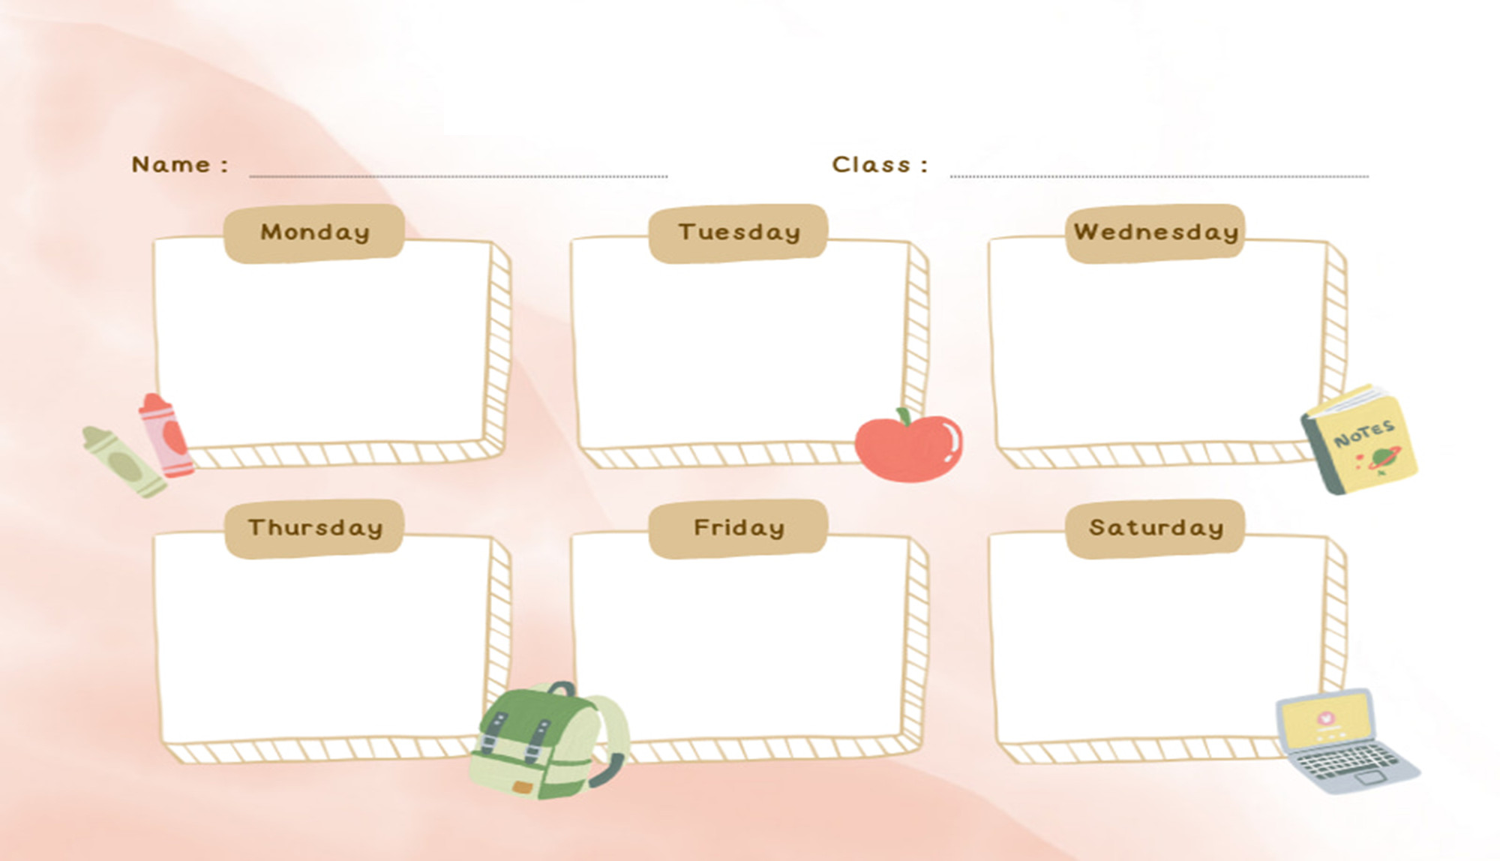
KHGD- TUẦN 1 THÁNG 10
MGL A4
KPKH
LQVT
LQVH
Truyện:
Bàn tay có nụ hôn
Trò chuyện về ngày 20/10
Xác định phía phải, phía trái của người khác
TẠO HÌNH
ÂM NHẠC
ÔN LUYỆN
- Dạy VĐ: Múa cho mẹ xem
- Nghe hát: Ba ngọn nến lung linh
Vẽ theo ý thích
Cắt, dán đồ dùng trong gia đình
(Đề tài)

